Slide 1
Doenças autoinflamatórias
BMI102

Slide 2
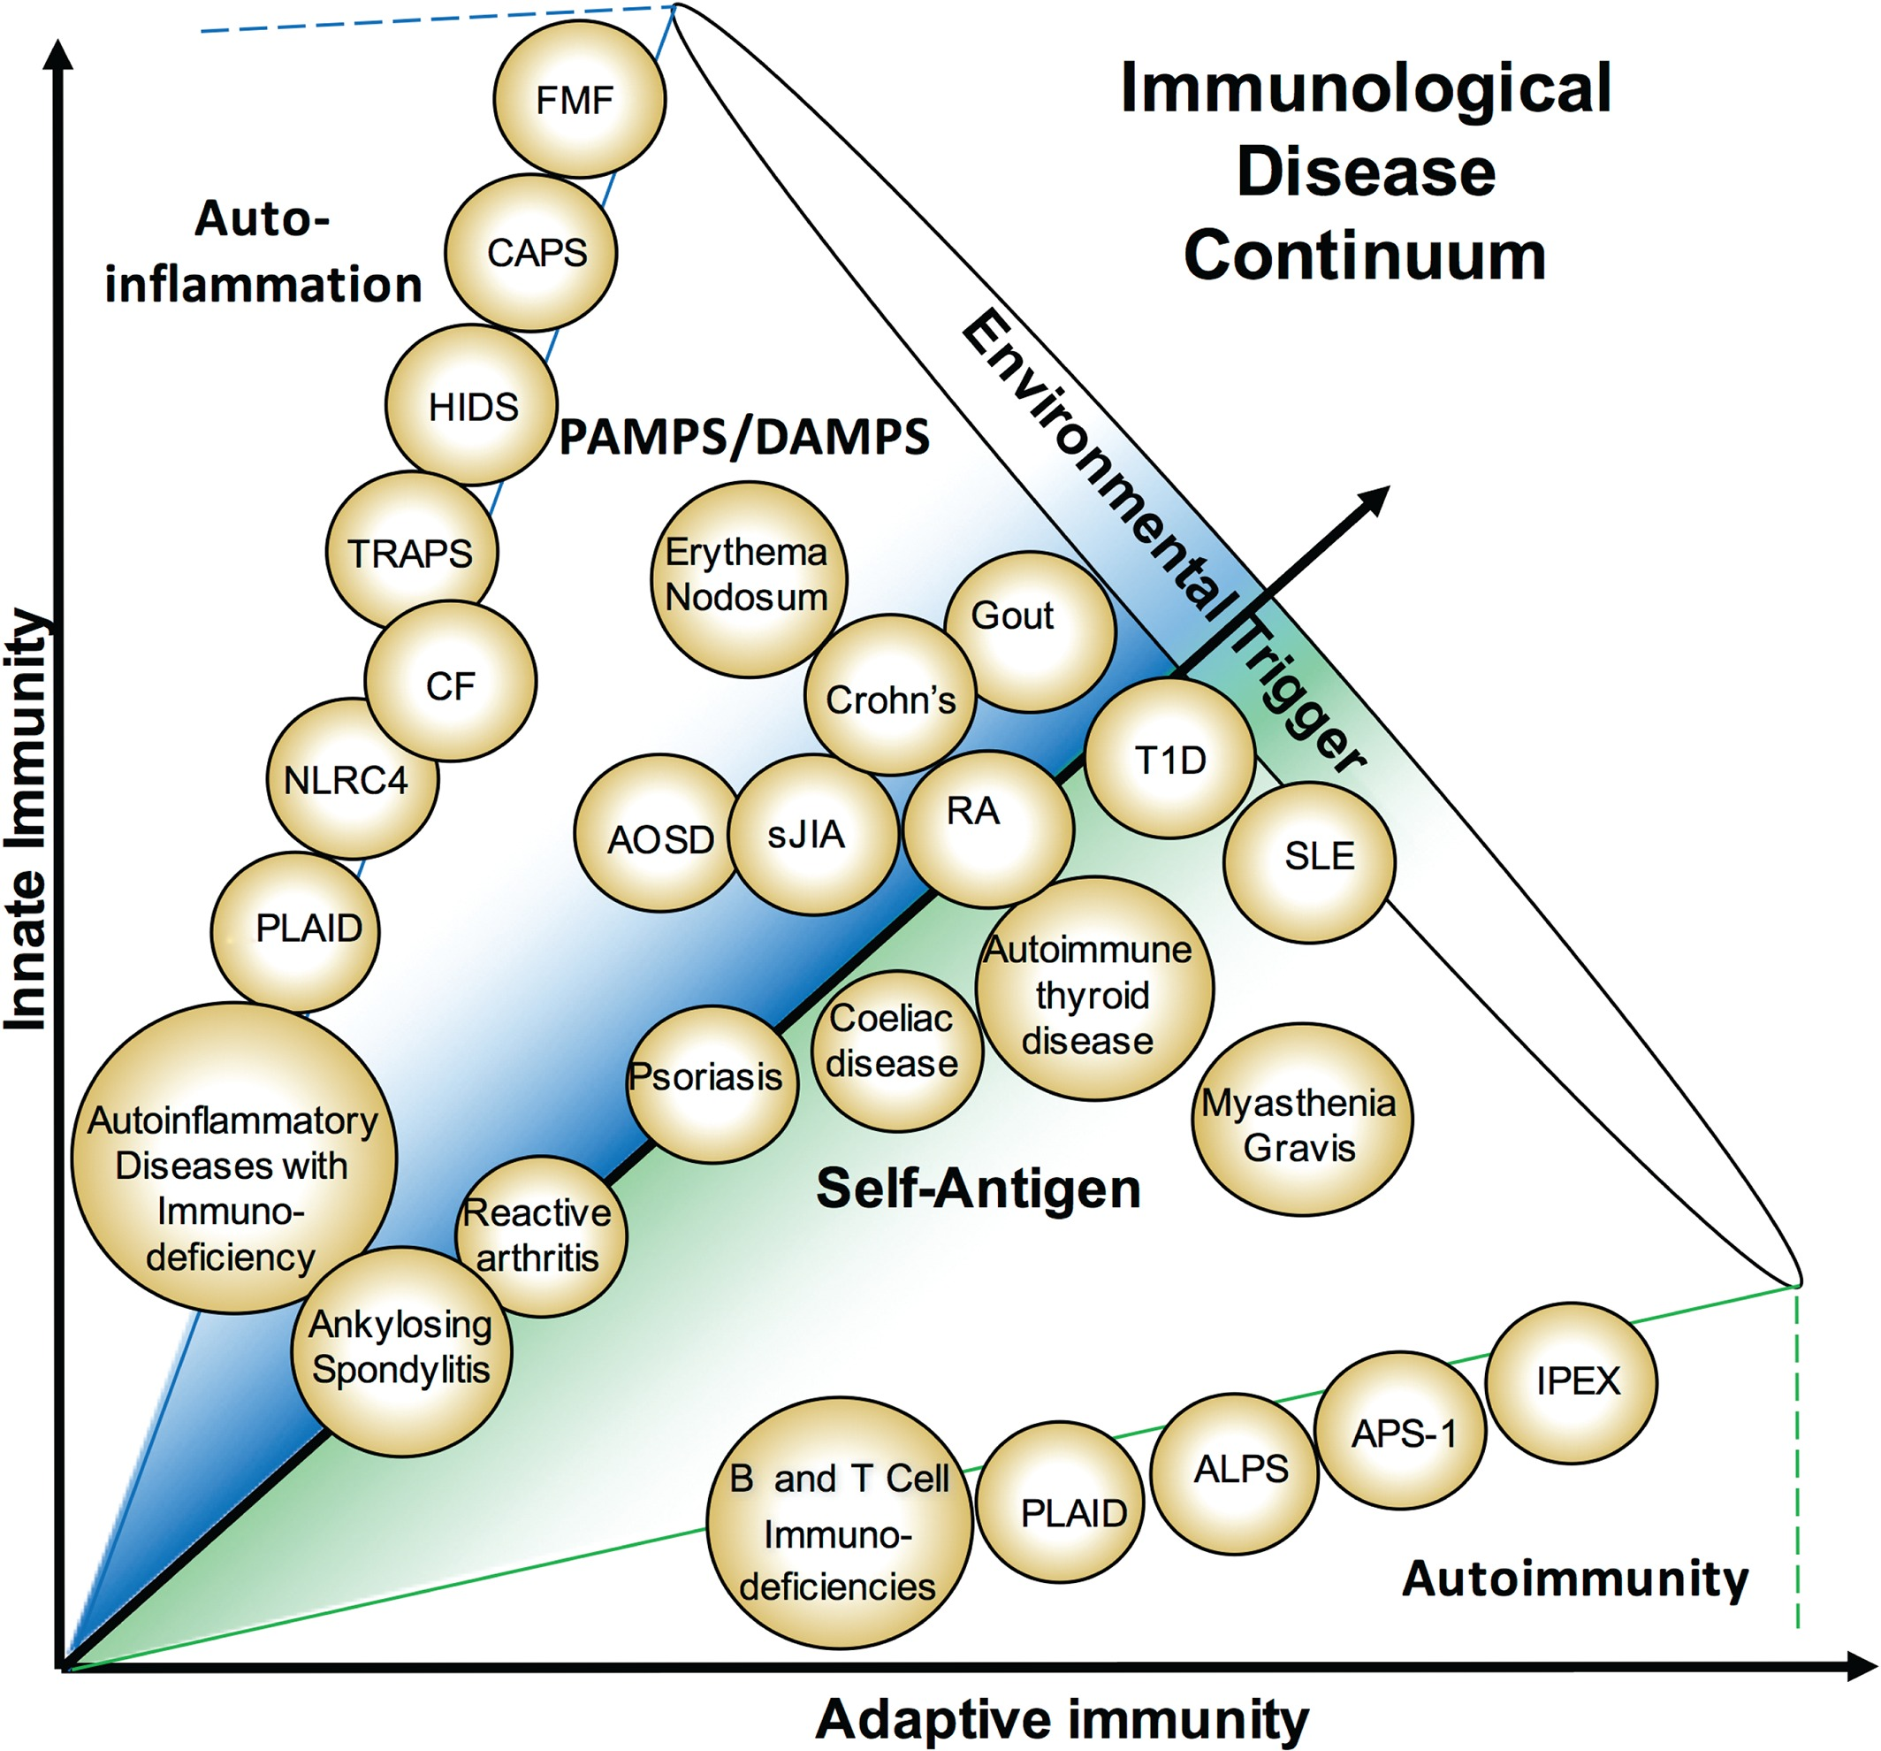
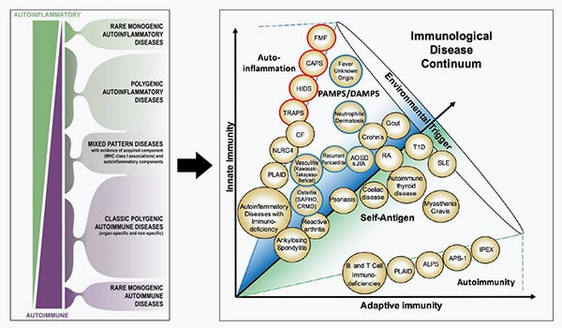

Slide 3
Características
doenças raras, de difícil diagnóstico;
inflamação persistente ou recorrente não explicada por infecções ou câncer ou outra
causa;
febre, irritação na pele, inflamação da pleura ou peritôneo, artrite, meningite, uveite
enterocolite, acidence vascular e hemorragia, vasculite, cacificação de estruturas do
SNC;
pode haver linfoanenopatia ou esplenomegalia;
marcadores como núveis elevados de proteína C reativa, taxa de sedimentação de
eritrócitos aumentandos durante os surtos.;
não se observa, em geral, relação com MHC, e não se observa acúmulo de autoanticorpos

Slide 4
História
1999 – doenças monogênicas caracterizadas por episódios recorrentes de inflamação
sistêmica ou órgão-específicas, conhecidas como síndromes febris periódicas.
Ao longo de 20 anos de estudos – alteração da visão de causa monogênica para
Causas multifatoriais, que incluem convergência de vias de sinalização como
pirina/actina, empacotamento errado de proteínas e estresse celular, desregulação
pe NFkB e interferon;
2006 – estabelecimento de classificação entre doenças autoinflamatórias e autoimunes
Em um contínuo, com doenças monogênicas de cada classificação nos extremos;
2018 – classificação focada em doenças monogênicas “Autoinflammatory diseases
are clinical disorders caused by defect(s) or dysregulation of the innate immune system,
characterized by recurrent or continuous inflammation (elevated acute phase
reactants-APR) and the lack of a primary pathogenic role for the adaptive immune system
(autoreactive T-cells or autoantibody production).
2020 – busca de compreensão mais abrangente do espectro de doenças autoinflamatórias

Slide 5
Causas
Mecanismos
Exemplos

Slide 6
Causas
monogênicas – primariamente inatas
(Pirina) Febre familial Mediterrânea, autoinflamação associada a pirina com dermatose
neutrofílica (PAAND), (NALP3) Síndrome de autoinflamação fria familial, Síndrome de
Muckle-Wells….
poligênicas – ficam na categoria mista com respostas autoimunes, difícil diagnóstico
artrite idiopática juvenil, pericardite idiopática recorrente, Doença de Behçet, osteomielite
crônica recorrente multifocal, doença intestinal inflamatória.
ambientais (adicionais às genéticas)

Slide 7
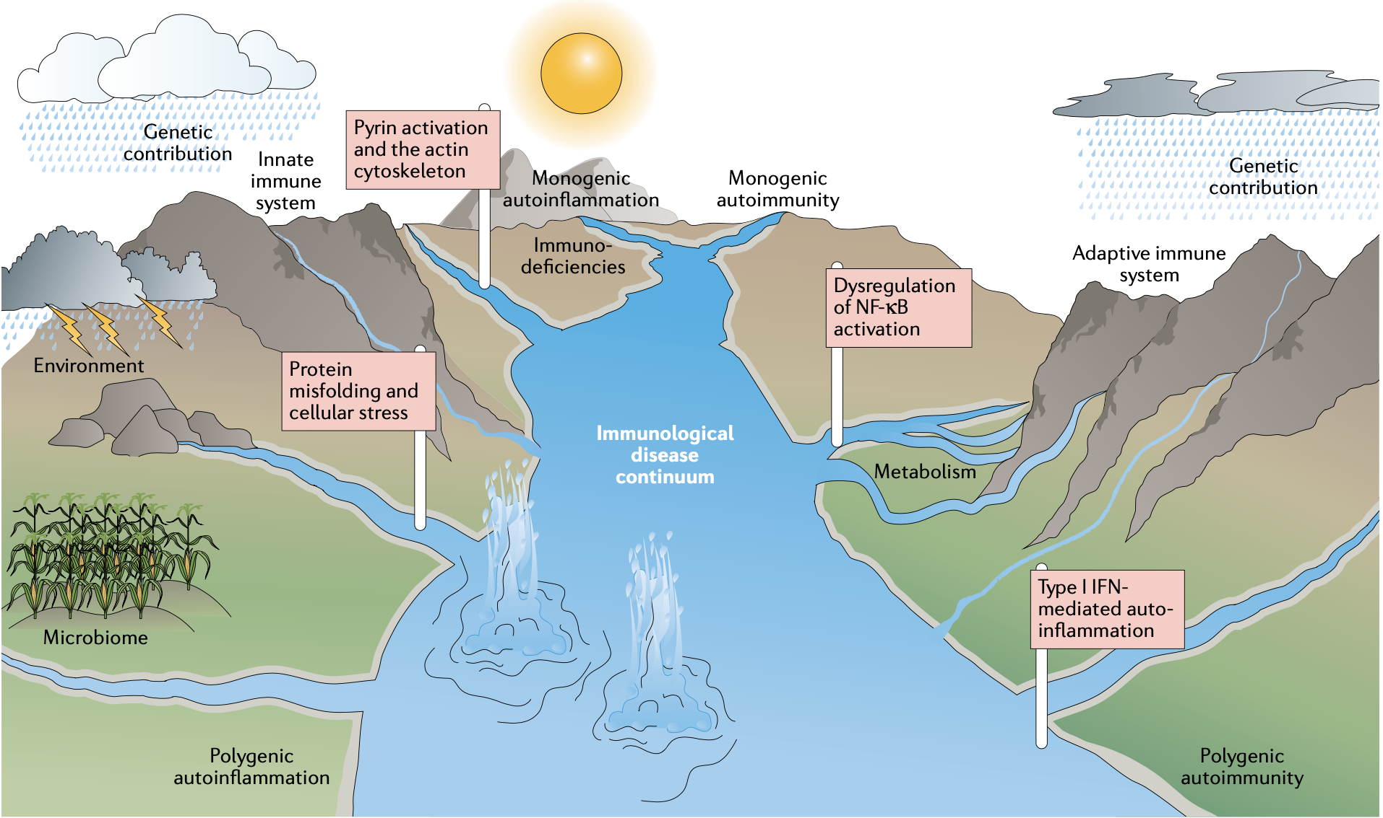

Slide 8
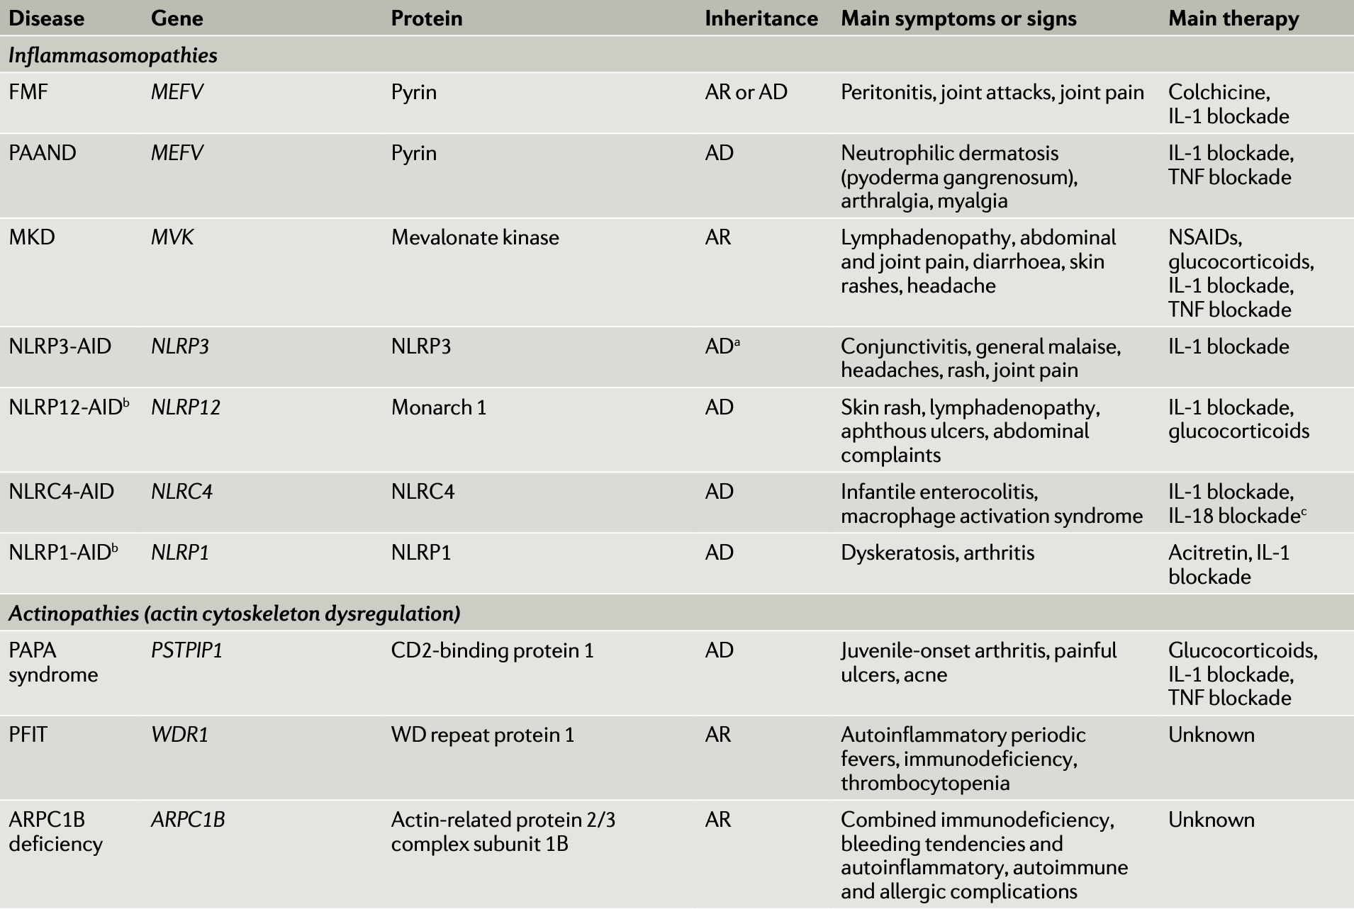
Doenças monogênicas

Slide 9
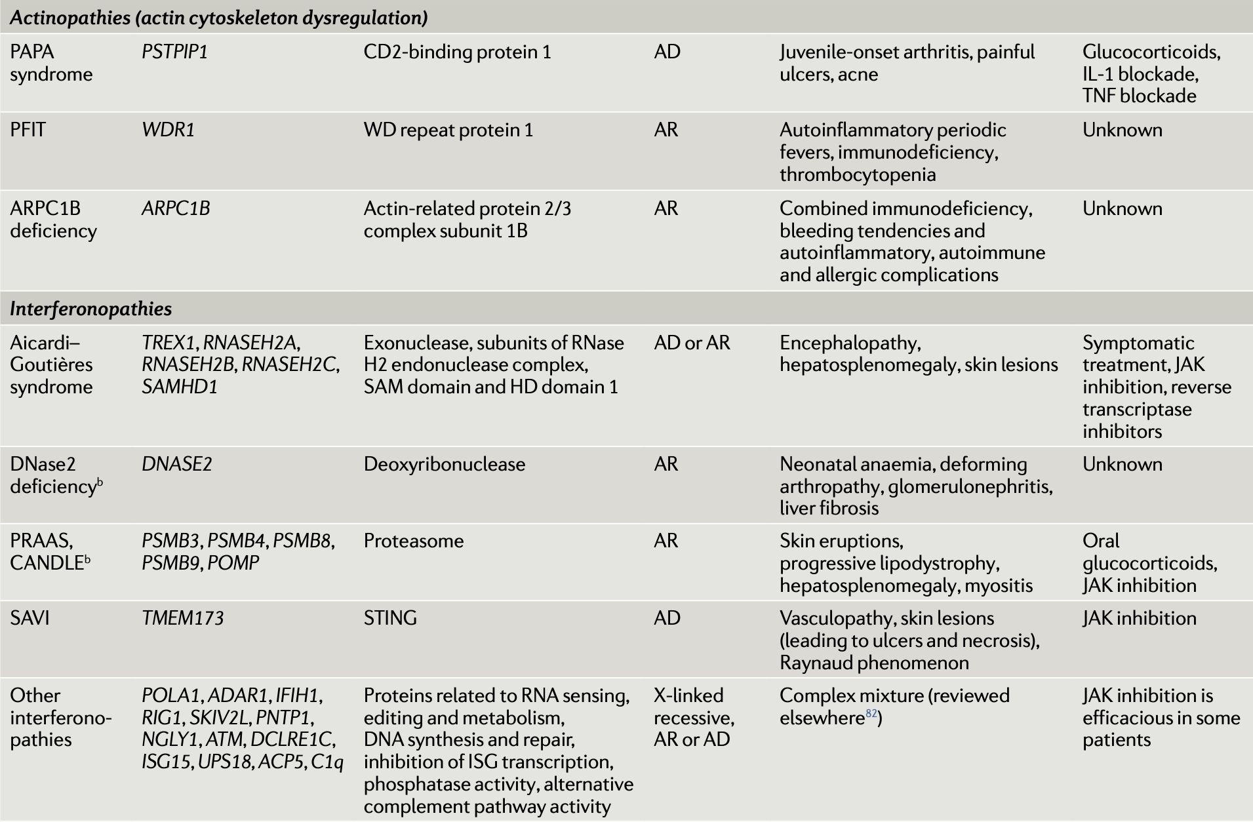

Slide 10
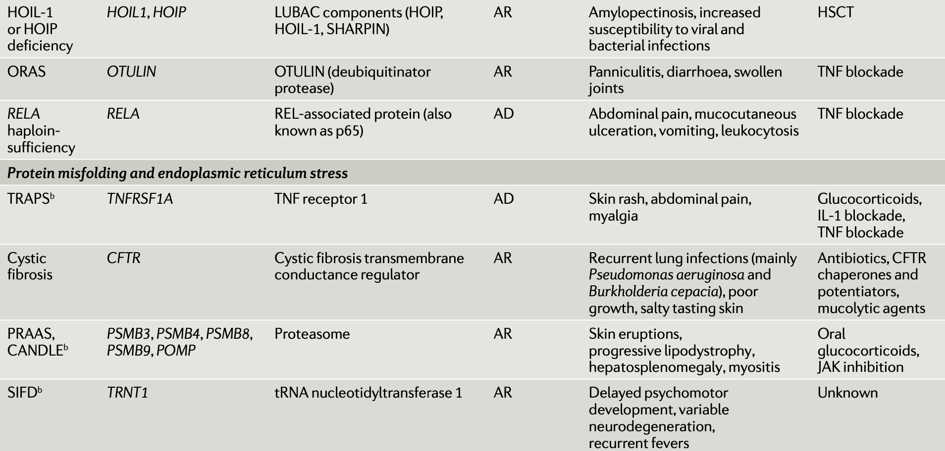

Slide 12
Classificação
Doenças relacionadas à Pirina/Inflamasoma
Doenças relacionadas ao enovelamento de proteínas e estresse celular
Doenças relacionadas à desregulação de NFkB
Doenças relacionadas à desregulação da sinalização por IFN tipo I

Slide 13
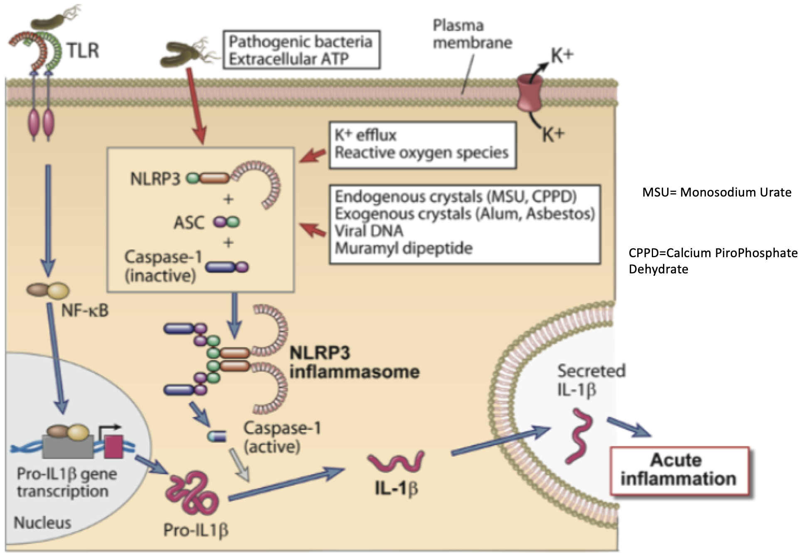
Duas vias para ativação de inflamassoma – NFkB e inflamassomas propriamente ditos

Slide 14
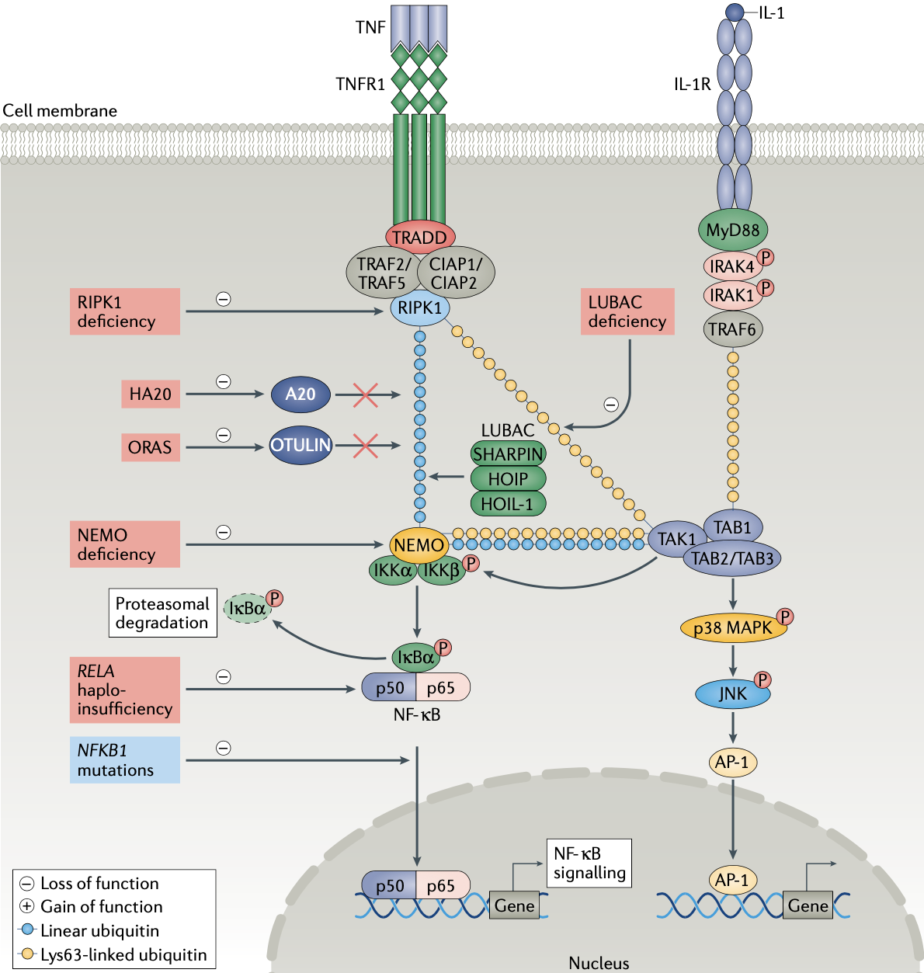
haploinsufficiency fo A20
Otulin related autoinflammatory syndrome

Slide 15
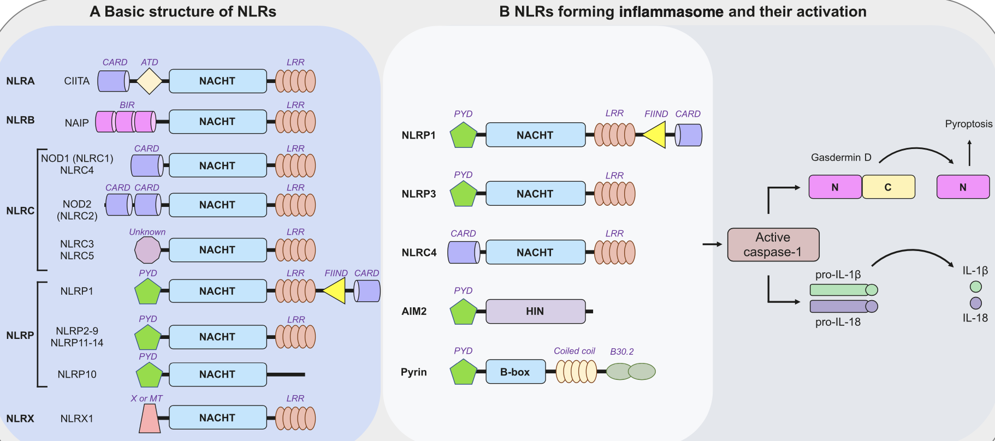
Inflamassomas

Slide 16
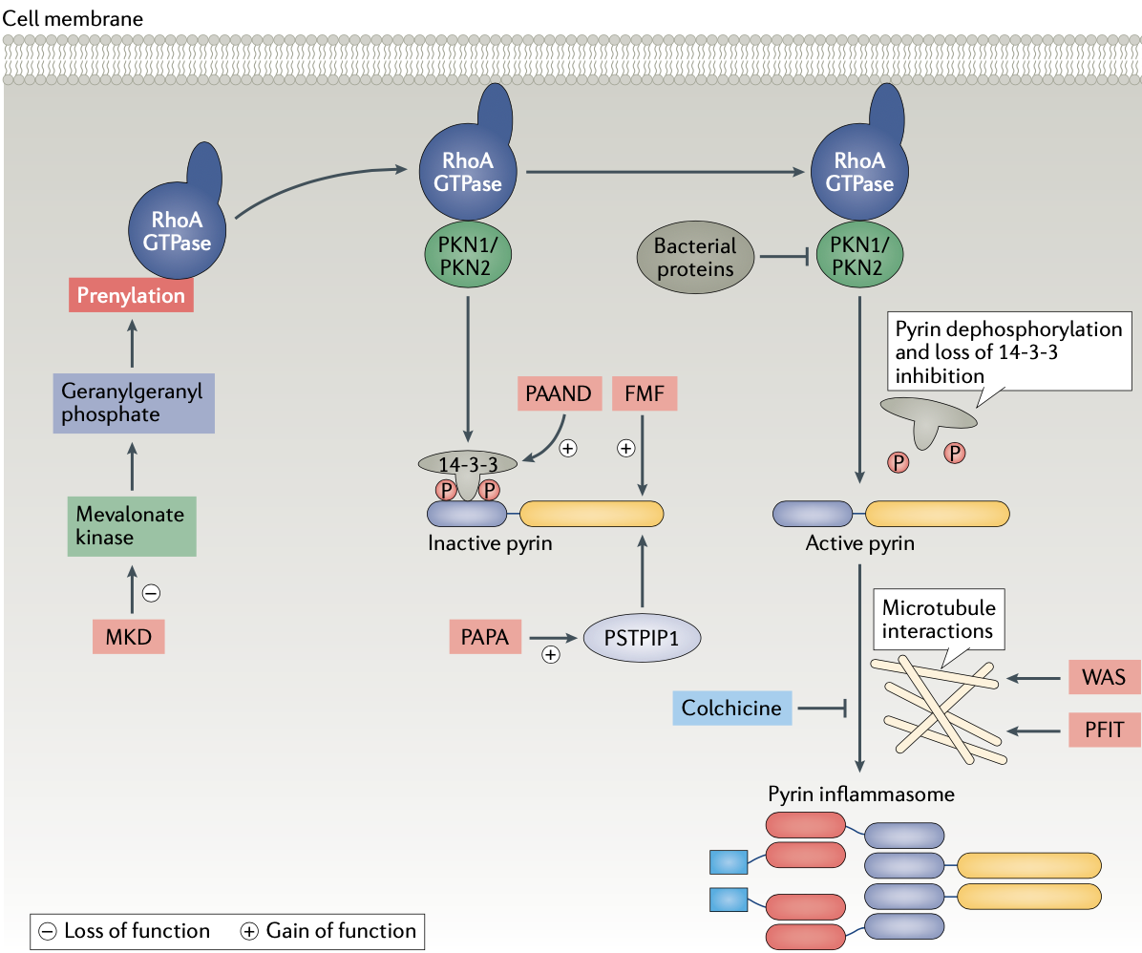
Doenças associadas a Pirina
febre familial Med
mevalonate kinase deficiency
pyogenic arthritis
pyoderma gangrenosum
Wiskott-Aldrich syndrome
periodic fevers, immunod
thrombocytopenia

Slide 17
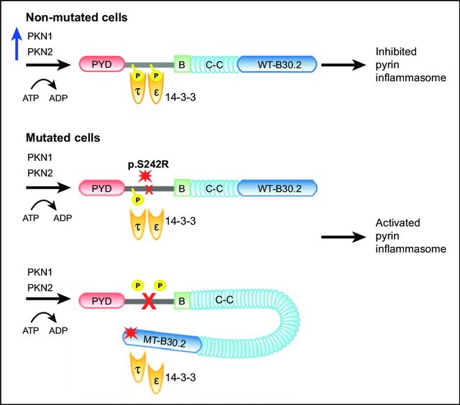
Regulação da ativação de inflamassomas que contém domínios pirina

Slide 18
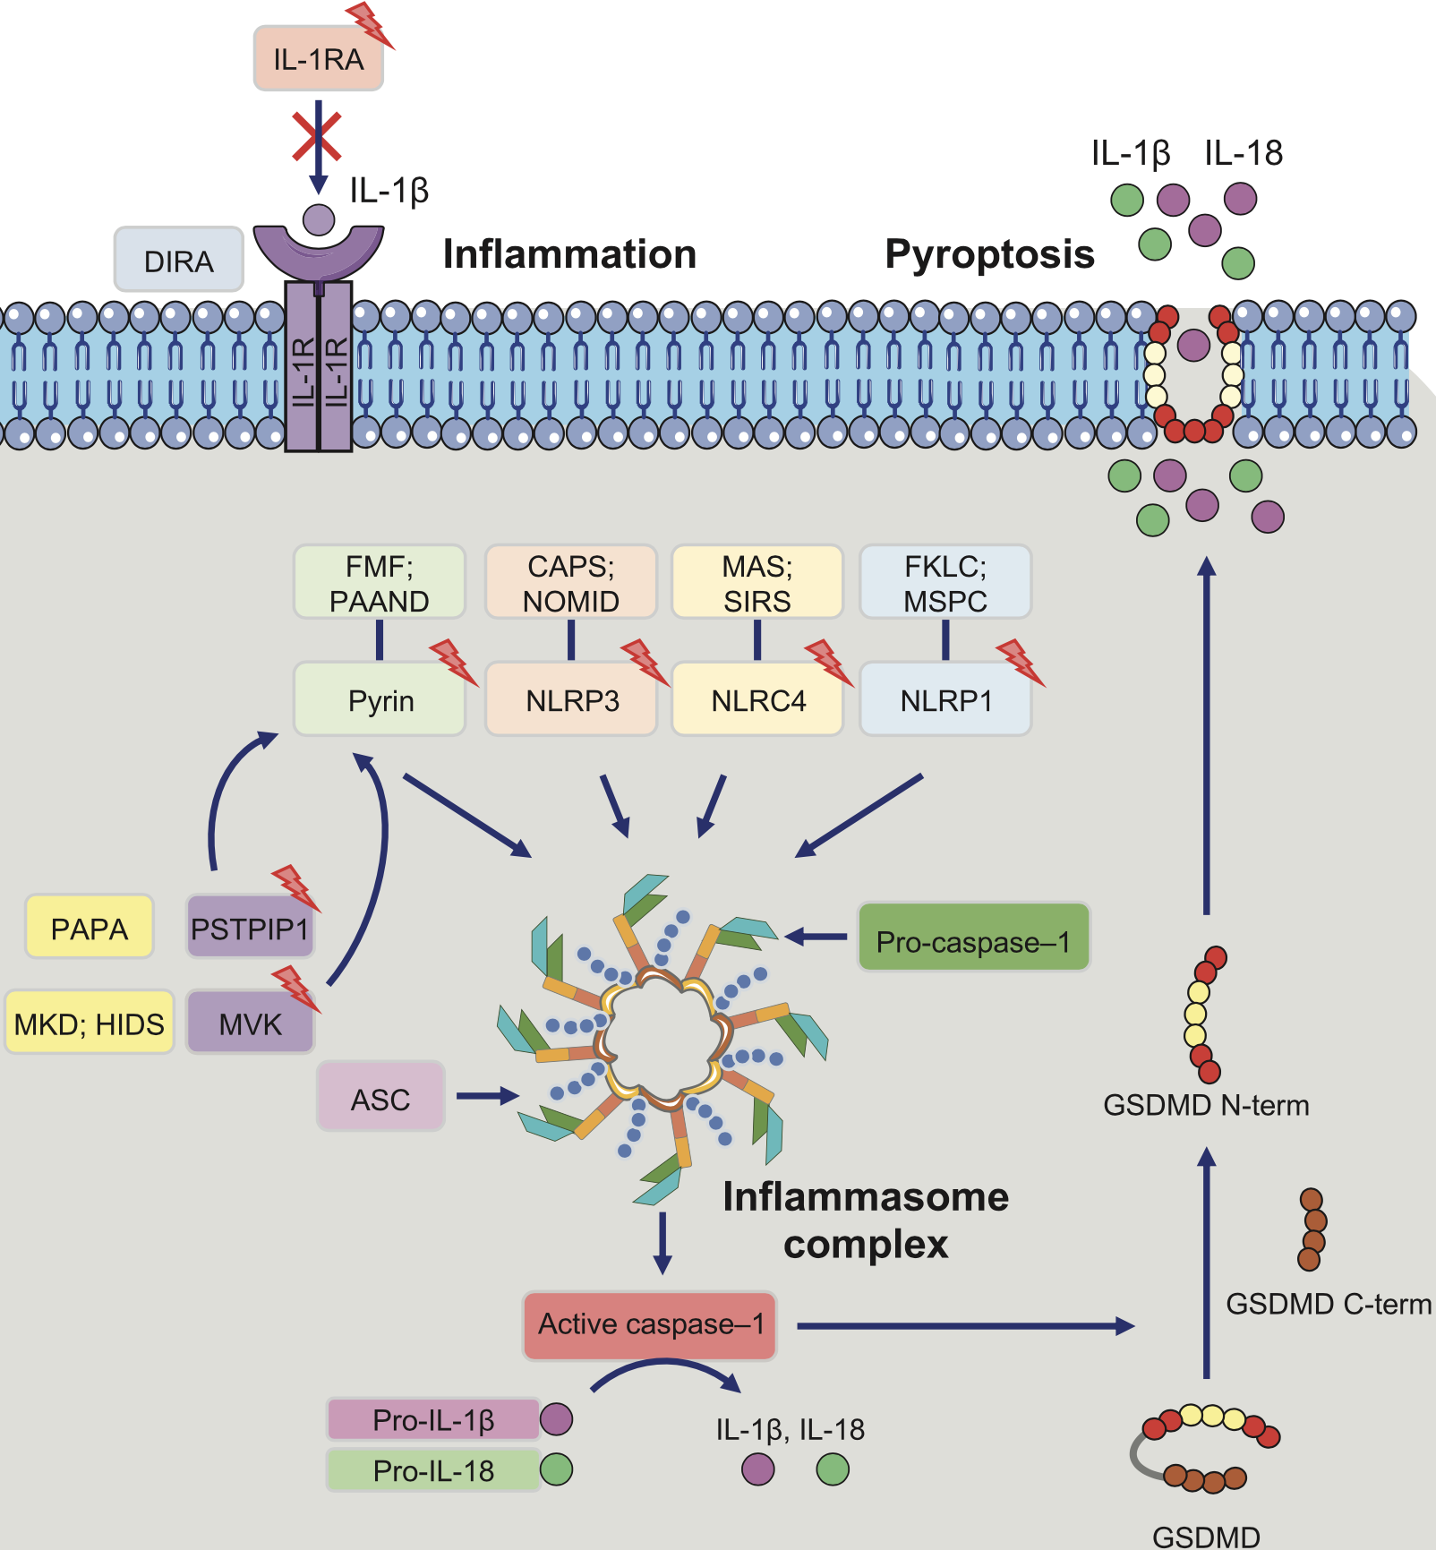
deficiency of IL-1RA

Slide 19
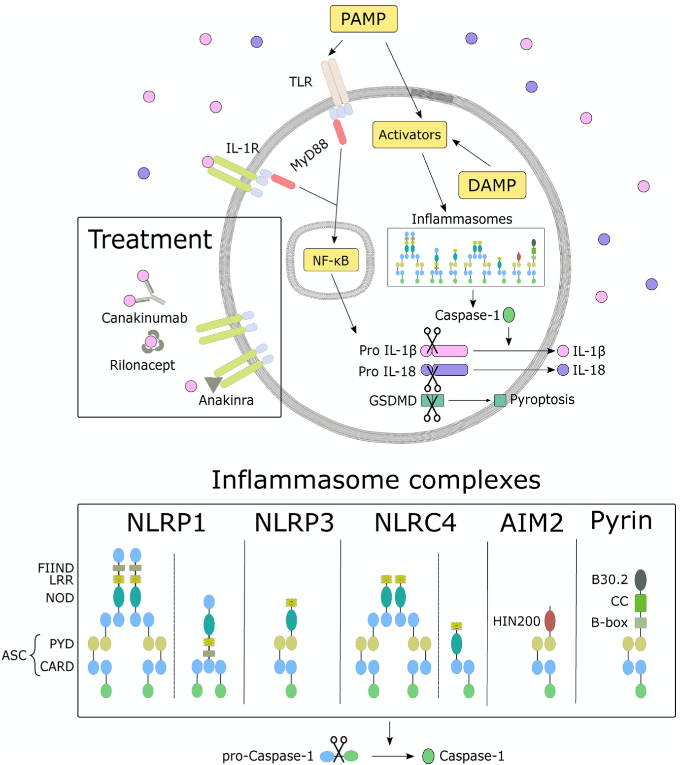

Slide 20
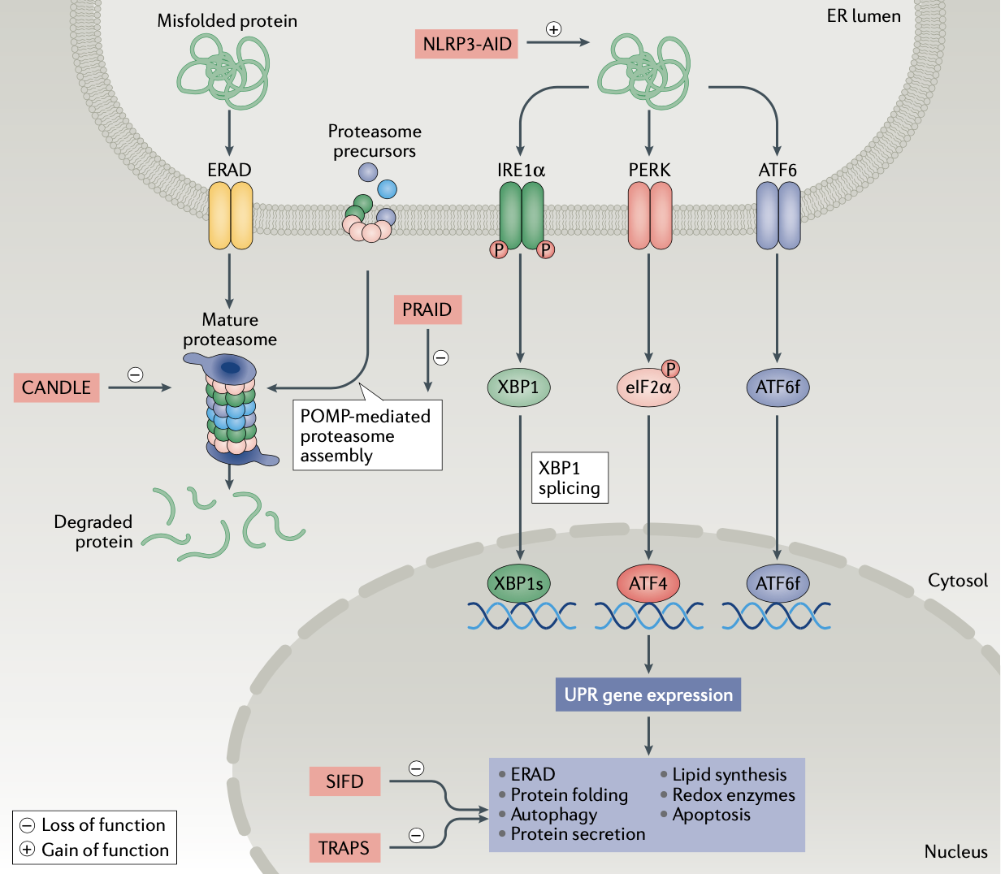
Erros de empacotamento de proteínas
chronic atypic neutrophilic dermatosis
POMP related autoinflamm
immune dysregulation
sideroblastic anaemia
TNFR associated periodic syn

Slide 21
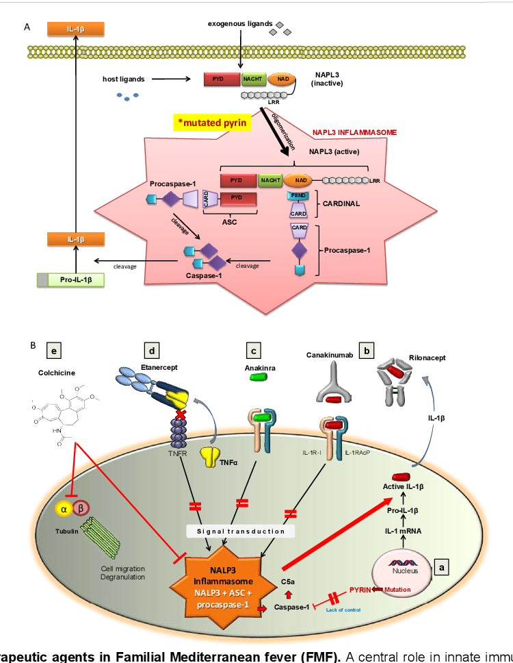
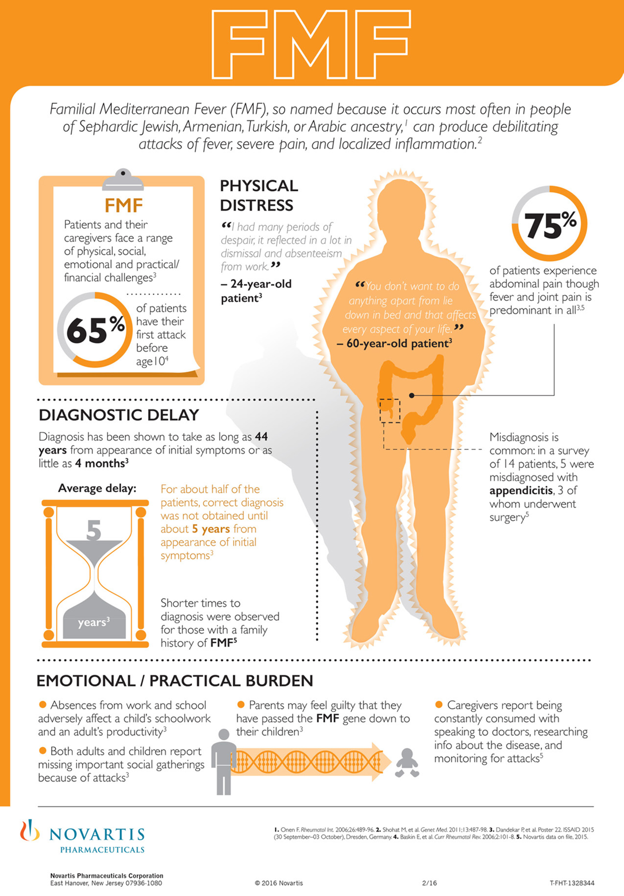
Familial Mediterranean Fever

Slide 22
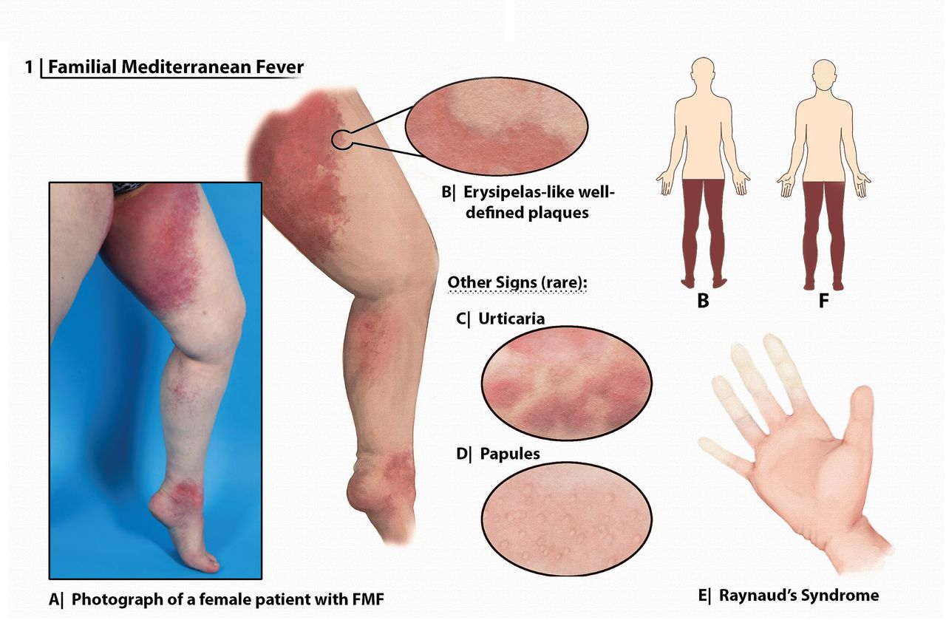

Slide 23
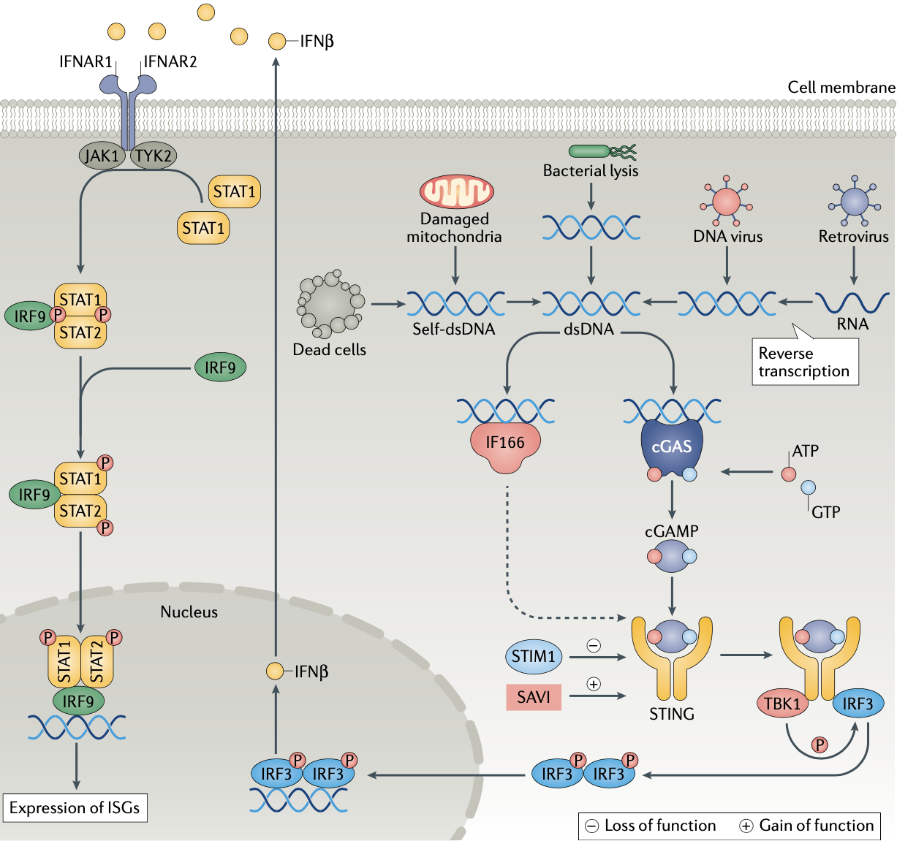
Via de interferon tipo I
stromal interaction molecule 1
STING associated vasculopathy

Slide 24
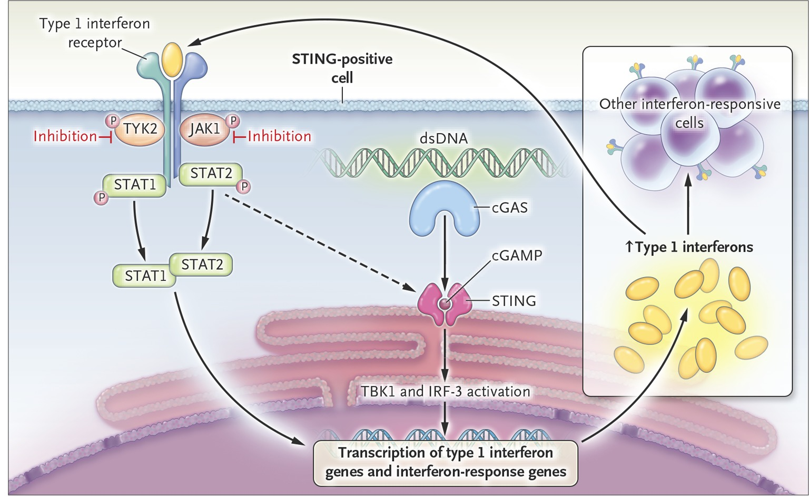
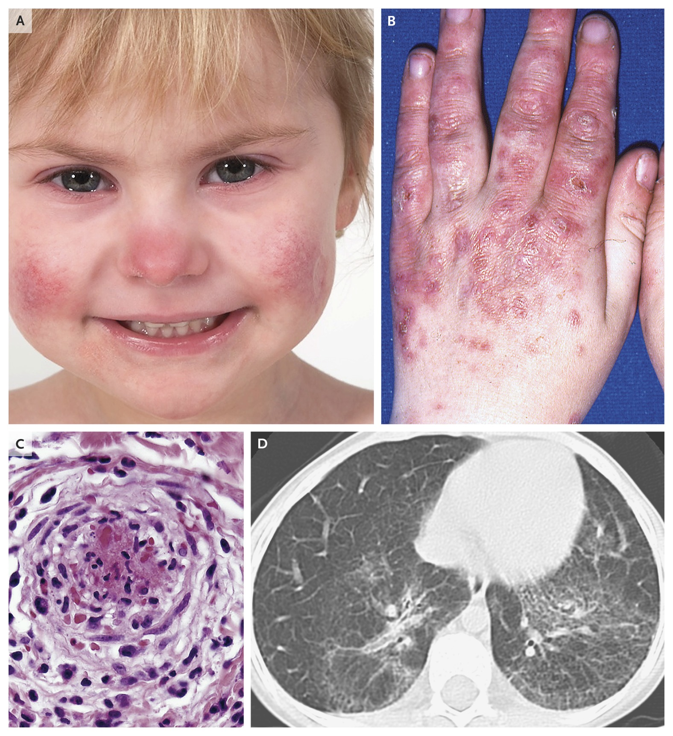
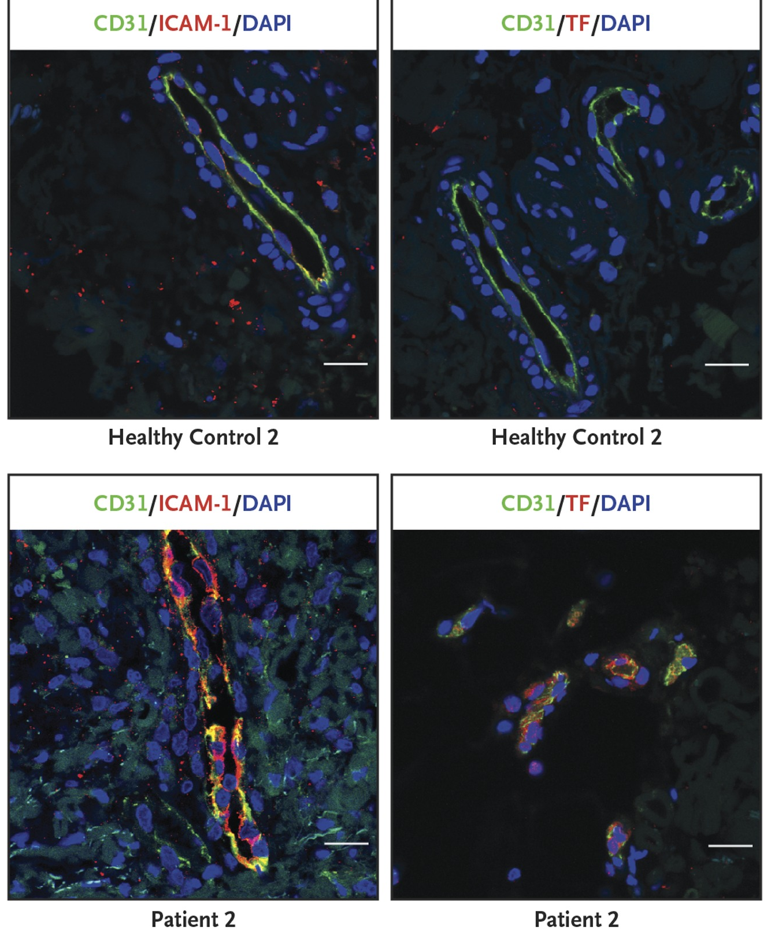
STING associated vasculopathy and pulmonary syndrome
SAVI
N Engl J Med 2014; 371:507-518 DOI: 10.1056/NEJMoa1312625

Slide 25
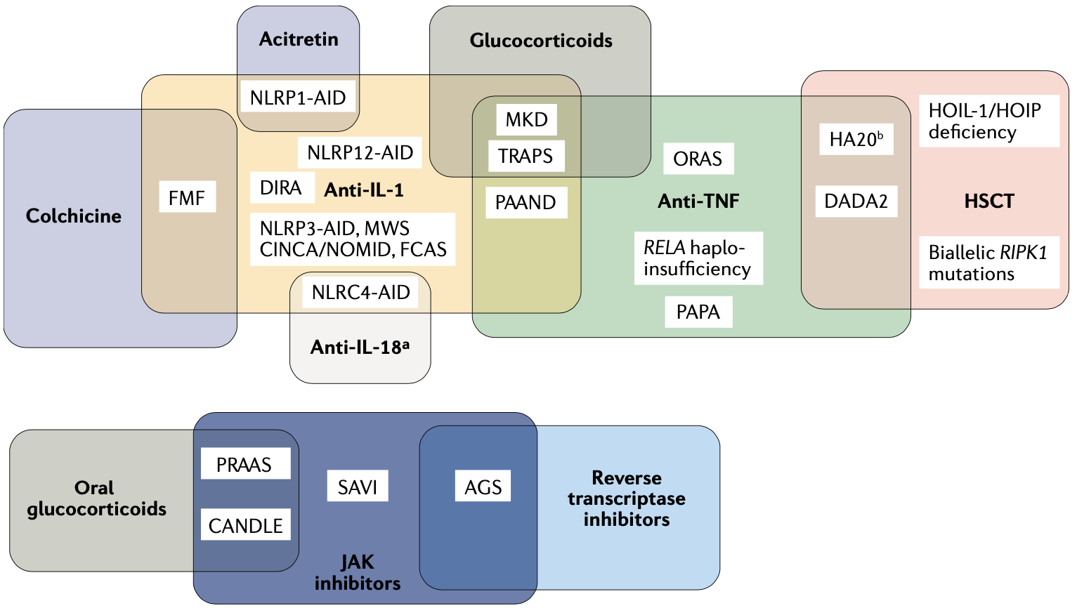
terapias

